Slide 1

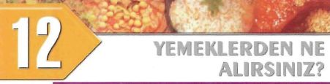
Türkçe Öğreniyoruz
27.
Δρ Ελένη Χαραλάμπους

Slide 2

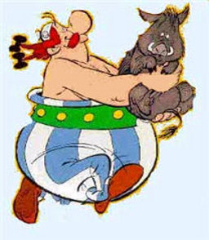
ŞİMDİLİK BAŞKA BİR ŞEY İSTEMİYORUM.

Slide 3
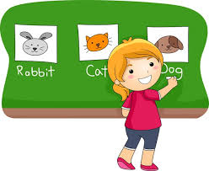
Dinleme

Slide 4
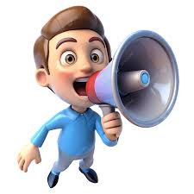
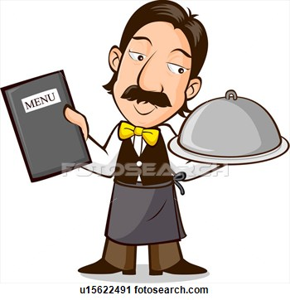

Dikkatlice dinleyin ve boşlukları doldurun!
Garson ne yapıyor?
______ getiriyor.
_______ alıyor.
_______ getiriyor.
_______ getiriyor.

Slide 5
Dikkatlice dinleyin ve boşlukları doldurun!
Garson ne yapıyor?
Menüyü getiriyor.
Siparişleri alıyor.
Yemeği getiriyor.
Hesap getiriyor.

Slide 6
OKUMA

Slide 7
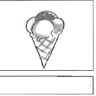
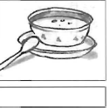
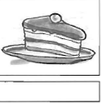
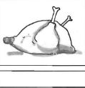
Üsküdar'daki et lokantası
Selman Bey : Garson bey, bize menüyü getiriyor musunuz?
garson : Buyurun menü.
Selman Bey : Listede çorbalardan tarhana, mercimek ve ezogelin var.
Hüseyin Bey : Ben tarhana çorbası istiyorum.
Selman Bey : Ben de mercimek çorbası istiyorum.
garson : Çorbadan sonra ne alıyor musunuz?
Selman Bey : Balıklardan ne var?
garson : Palamut, istavrit ve hamsi var.
Hüseyin Bey : Bana bir porsiyon palamut lütfen!
Selman Bey : Bana da bir porsiyon hamsi. Ortaya da salata alıyoruz.
garson : İçeceklerden ne alıyorsunuz?
Selman Bey : Kola ve ayran alıyoruz.
garson : Yemeklerden sonra tatlı alıyor musunuz?
Selman Bey : Tatlılardan neler var?
garson : Baklava ve sütlaç var.
Selman Bey : Ben bir porsiyon baklava alıyorum.
Hüseyin Bey: Ben de sütlaç istiyorum.
5 dakika sonra...
garson : Afiyet olsun efendim!
Selman Bey : Teşekkür ederim.

Slide 8
YAZMA

Slide 9
Yemeklerden ___________ tercih ediyorum.
Yemeklerden ___________ tercih ediyorum.
Yemeklerden ___________ tercih ediyorum.
Yemeklerden ___________ tercih ediyorum.
Yemeklerden ___________ tercih ediyorum.
Yemeklerden ___________ tercih ediyorum.

Slide 10
KONUŞMA

Slide 11
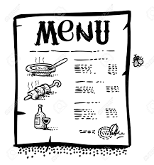
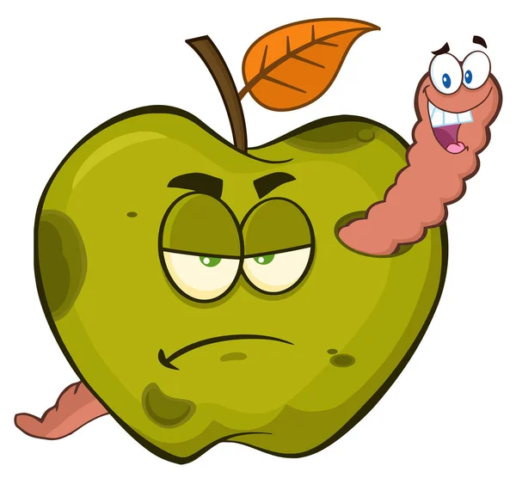
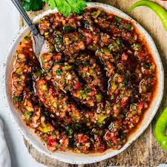

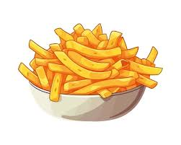

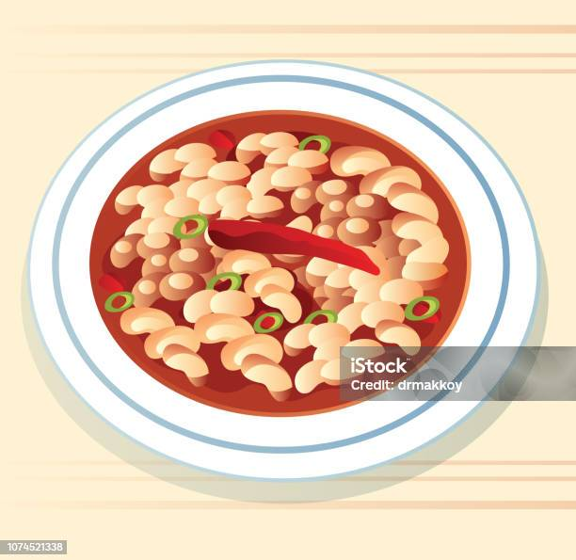
çürük
Bize menüyü getiriyor musunuz?
ezme salata
Bana bir bira lütfen!
piliç
Bana bir porsiyon çipura, patates ve salata.
çoban çorba
piriç
Hemen getiriyorum!
patates kızartması
kürü fasulye

Slide 12
TEKRAR

Slide 13
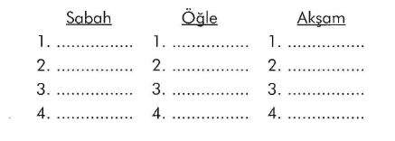
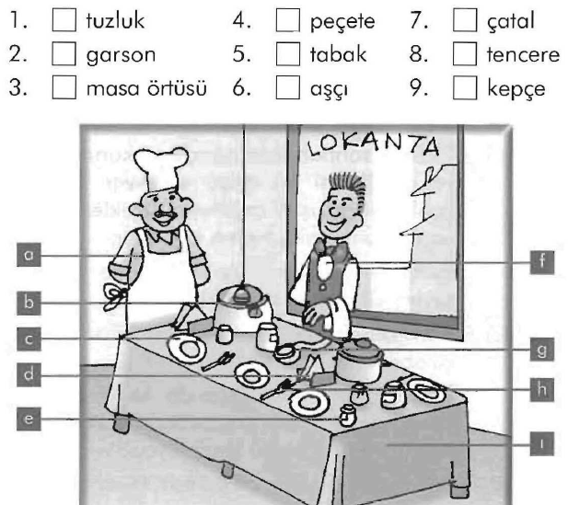

Slide 14

Öztürk, T., Akçay, S., Yiğit, A., Taşdemir, E., & Başak, S. S. (2004α). Gökkuşağı Türkçe: Ders Kitabi 1. Dilset Yayınları.
Öztürk, T., Akçay, S., Yiğit, A., Taşdemir, E., & Başak, S. S. (2004b). Gökkuşağı Türkçe: Çalışma Kitabi 1. Dilset Yayınları.

Slide 15

Ders bitti.
Ders bitti.
Ders bitti.
Ders bitti.
Ders bitti.

Slide 16

www.e-charalambous.com

